Slide 1

Film Verleih
Jan Heinrich, Elias Pasche

Slide 2
Aufgabenstellung
Software für Film Verleih
Datenverwaltung: Speichern, Ändern & Löschen
Kunden
Film Kontingent
Ausleihen der Filme
Auswertungen
Ausleihen der Filme
Rechnungen
Wöchentliche Kalkulation aller Kosten

Slide 3
Technologie Stack
Java 17
Frameworks und Bibliotheken
Spring Framework (Boot & Data)
Vaadin
lombok
apexcharts
jsoup & flying-saucer-pdf-openpdf
Oracle Datenbank

Slide 4

Vaadin
Freies Webframework aus dem Jahr 2002
Aktuelle Version: 24.0.4 (11. April 2023)
Programmiersprachen: Java, JavaScript bzw. TypeScript
Apache-Lizenz 2.0
Serverseitige Architektur
Plattformübergreifend
Client-Seite basiert auf Web Components
Erweiterbar durch eigene Komponenten

Slide 5
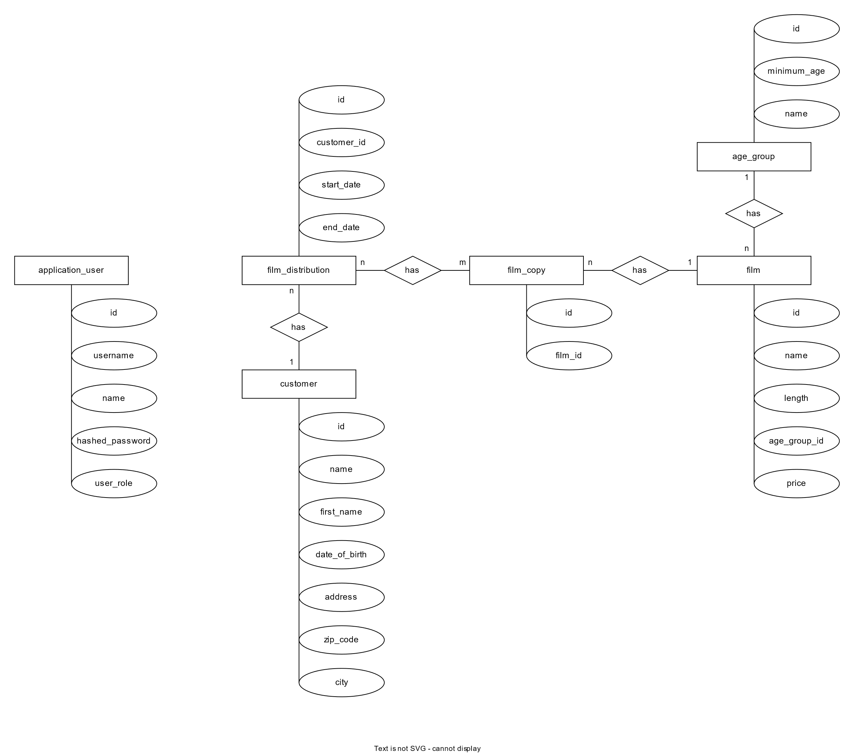
ER Diagramm

Slide 13
ER Diagramm

Slide 14
LIVE DEMO

Slide 15
Fragen?

